Slide 1
Desgalaryň hasap çyzgysy
1. Konstruksiýalara täsir edýän güýçleriň synplary.
2. Deformasiýaleriň görnüşleri we içki güýçler. Kesmek usuly.
3. Dartgynlyk barada düşünje.

Slide 2
Materiallaryň garşylygy ylmynyň seredýän meseleleri we onuň ösüş ýoly
1. Konstruksiýanyň bölekleriniň özara mehaniki täsiriniň ölçegine güýç diýilýär. Materiallaryň garşylygynda konstruksiýanyň we desgalaryň böleklerine täsir edýän güýçlere bir ýere jemlenen we paýlanan ýa-da ýaýradylan güýçler görnüşinde seredilýär. Bir ýere jemlenen (ýygnanan) güýçler desgalara we konstruksiýalara kiçijik, uly däl meýdança ýa-da degşirme nokat boýunça täsir edýärler. Ýygnanan güýçleriň ölçeg birligi bolup N (Nýuton) hyzmat edýär.
Konstruksiýalaryň we desgalaryň dölekleriniň uzynlygy, meýdany we göwrümi boýunça üznüksiz ýaýran güýçlere ýaýradylan ýa-da paýlanan güýçler diýilýär. Paýlanan güýçler deňölçegli we deňölçegsiz depginde bolýarlar. Eger ýükler elementiň uzynlygyna ýaýran bolsalar, onda bu güýjüň intensiwligi N/m, kN/m ölçenilýär, eger üst boýunça ýaýran bolsa, onda güýjüň depgini N/m2, kN/m2 ölçenilýär, göwrüm boýunça ýaýran bolsa, onda guýjüň depgini N/m3 ölçenilýär. Wagt ölçeginde güýçler hemişelik we wagtlaýyn täsir edýän güýçlere bölünýärler.

Slide 3
Hemişelik güýçler konstruksiýa ýüze çykmagynyň hemme wagtynda täsir edýärler (desganyň hususy agramy). Konstruksiýanyň az wagt aralygynda täsir edýän güýçlere wagtlaýyn güýçler diýilýär. Täsir edýän häsiýetleri boýunça ýükler statiki we dinamiki güýçlere bölünýärler. Statiki güýçler bilen konstruksiýa noldan ahyrky bahasyna çenli ýuwaş-ýuwaşdan ýüklenýär.
Dinamiki güýçler az wagt aralygynda öz ululyklaryny we ugruny üýtgedýärler we netijede konstruksiýanyň bölekleride tizlenme ýüze çykýar. Dinamiki ýüklenmä urgy, inersiýa, yrgyldy güýçleri mysal bolup bilerler. Bu güýçlerden başga gaýtalanyp-üýtegeýän, ýagny ululygyny we ugruny köp gezek üýtgetýän ýüklenmeler duş gelýärler. Gaýtalanyp üýtgeýän güýçler kesgitli gaýtalanýan kanun boýunça üýtgeseler, döwürleýin ýüklenmeler diýilýär.

Slide 4
Nazary mehanika kursundan mälim bolşy ýaly gurnawlaryň böleklerine täsir edýän daşky güýçler, işjeň (aktiw) we gaýtawul (reaktiw), ýagny baglanyşyklaryň gaýtawul güýçlerine bölünýärler. İşjeň, daşky güýçleri ýükler diýip atlandyrmak kabul edilendir. Ýükleriň gelip çykyşy we täsir ediş özboluşlylygy seredilýän bölegiň niýetlenilişi, işleýiş şerti we gurnalyş aýratynlyklary bilen kesgitlenilýär. Mysal üçin 2.1-nji suratda görkezilen hereketlenidiriji wal üçin tigiriň dişlerine täsir edýän güýçler, çekileriň gollarynyň dartyş güýçleri şeýle hem üstüne oturdylan şaýlar (dişli tigir we çarh) bilen bilelikde walyň öz agramy daşky ýükler bolup durýarlar.
Köpri kranynyň çatysynyň syryklary üçin (2.2-nji surat) göterilýän ýüküň we teležkanyň agram güýji esasy ýükler bolýar. Çatynyň öz agram güýji o diýen uly däldir. Bug gazanynyň barabanyna esasy ýük hökmünde, onda duran gazyň basyşy kabul edilýär. Haçan-da gurnawyň seredilýän bölegi tizlenip hereketlenýän bolsa, onda şeýle ýagdaýda oňa täsir edýän güýçleriň hataryna inersiýa güýçleri hem goşulýar.

Slide 5
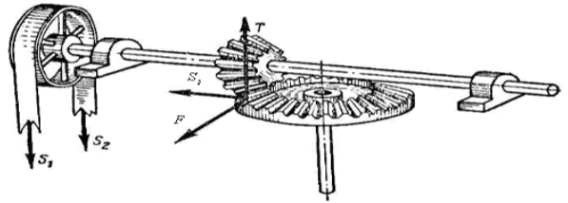

Slide 6
Gurnawyň şol böleginiň agyrlyk güýji we ol tizlenip hereketlenende ýüze çykýan inersiýa güýçleri göwrümleýin güýçler bolup durýarlar, ýagny olar göwrümiň her bir tükeniksiz kiçi bölejiklerine täsir edýärler. Iş ýüzünde hasaplamalarda hasaplanylýan şaýa täsir edýän beýleki güýçler bilen bir hatarda agyrlyk güýçleri we inersiýa güýçleri hem hasaba alynýar.
Gurnawyň bir böleginden beýleki bölegine berilýän güýçler üstleýin güýçlere degişlidir. Üstleýin güýçler öz gezeginde bir ýere jemlenen we ýaýran ýüklere bölünýärler. Şonda, elbet-de bir nokada jemlenen ýüküň bolmaýandygyny, onuň hyýalydygyny diňe tehniki hasaplamalarda amatly bolmagy üçin girizilýän düşünjedigini ýatlamak gerek. Şaýa, gurnawyň böleginiň öz ölçeglerine garanyňda has kiçi meýdança boýunça täsir edýän ýük, bir nokada jemlenen ýük hökmünde garalýar.

Slide 7
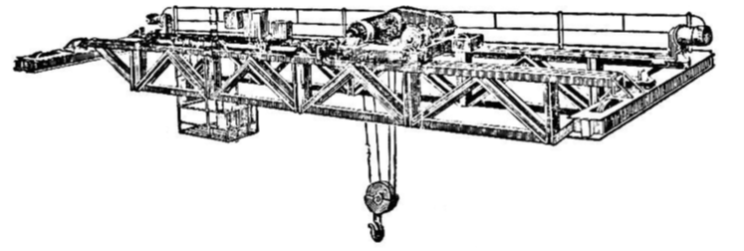

Slide 8
Mysal üçin, wagonyň tigriniň relse edýän basyşy bir nokada jemlenen ýük hökmünde seredilip bilner, çünki tigir bilen rels galtaşýan ýerlerinde durkuny üýtgedýän bolsalar-da, ol durk üýtgetmeleriň netijesinde emele gelýän meýdançanyň ölçegleri, tigiriň we relsiň öz ölçeglerine garanyňda örän kiçidir. Üst boýunça ýaýran käbir ýükler, basyşyň ululygy kimin häsiýetlendirilýär, ýagny meýdan birligine düşýän güýçler bolýarlar we şeýlelikde N/m2, kN/m2, mN/m2 we ş.m. ölçeglerde ölçenilýär.
Birlikleriň Halkara ulgamynda ýerine ýetirilýän hasaplamalarda basyşyň ölçegi Paskalda ölçenilýär. 1Pa=1N/m2; 1kPa=1·103 Pa=1·103 N/m2; 1MPa=1·106 Pa=103 kPa=1·106 N/m2. Şeýle-de ölçeg birlikler ulgamyndan başga-da basyşyň birligi hökmünde bar hem ulanylýar (1 bar=105 N/m2). Köplenç ýagdaýlarda gurnawyň böleginiň uzaboýuna ýaýran güýçler bilen iş salyşmaly bolýar. Mysal üçin, pürsüň uzynlyk biligine düşýän agyrlyk güýji agzamak mümkin. Şonda, eger, pürsüň kesigi hemişelik bolmasa, onda uzynlyk birligine düşýän agyrlyk güýji hem üýtgeýän ululyk bolar. Uzynlyk boýunça ýaýran ýüküň ululygy onuň depgini arkaly häsiýetlendirilýär. Ol adatça q bilen bellenilýär we uzynlyk birligine düşýän güýç arkaly aňladylýar, ýagny N/m, kN/m we ş.m.

Slide 9
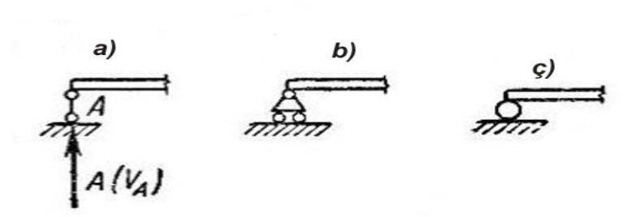

Slide 10
Wagta görä üýtgeýiş häsiýeti boýunça, şu aşakdaky ýükleri tapawutlandyrýarlar:
1. Statiki ýükler – şeýle ýükler özüniň nol möçberinden ahyrky bahasyna çenli haýal we endigan ösüp, ondan soň üýtgewsiz galýarlar. İslendik rotoryň bat aýlan we ondan soňra endigan aýlanýan möwrütinde ýüze çykýan merkezden daşlaşýan güýçler, statik güýçleriň mysaly bolup hyzmat edip biler.
2. Gaýtalanýan ýükler – wagta görä ol ýa-da beýleki kanun boýunça köp gezek üýtgeýän täsirlerdir. Dişli tigiriň dişlerine täsir edýän güýçler şeýle ýükleriň mysalydyr.
3. Dowamlylygy az ýükler – gurnawa bada-bat möçberinde ýa-da galtaşan pursatynda başlangyç tizlikde täsir edýän ýüklerdir (şeýle ýükleri köplenç dinamik ýa-da urgy güýçleri diýip atlandyrýarlar). İslendik çekijiň, gurziniň täsir güýçleri urgy güýçleriniň mysaly bolup durýar.

Slide 11
Baglanyşyklar we olaryň gaýtawullary dogrusynda nazary mehanika kursunda ýeterlik derjede aýdyň we doly beýan edilendir. Şu ýerde biz diňe, baglanyşyklaryň has giň ýaýran görnüşleri dogrusynda ýatladyp geçmek bilen çäklenýäris. Gozganýan-şarnirli daýanç (bir baglanyşykly daýanç) çyzgylaýyn, ol 2.3-nji a suratda görkezilişi ýaly şekillendirilýär. Materiallaryň garşylygynda bu şekillendiriş adatça Nazary mehanikada kabul edilişine kabul edilýär (2.3-nji b surat). Çyzgyda bu daýanjy 2.3-nji ç suratda görkezilişi ýaly şekillendirmek hem ýol bererliklidir. Şeýle daýanjyň gaýtawuly mydama daýanç üstüne perpendikulýardyr, ýagny daýanç syrygynyň ugruna gönükdirilendir (2.3-nji a surat).Gozganýan-şarnirli daýanç (bir baglanyşykly daýanç) çyzgylaýyn, ol 2.3-nji a suratda görkezilişi ýaly şekillendirilýär. Materiallaryň garşylygynda bu şekillendiriş adatça Nazary mehanikada kabul edilişine kabul edilýär (2.3-nji b surat). Çyzgyda bu daýanjy 2.3-nji ç suratda görkezilişi ýaly şekillendirmek hem ýol bererliklidir. Şeýle daýanjyň gaýtawuly mydama daýanç üstüne perpendikulýardyr, ýagny daýanç syrygynyň ugruna gönükdirilendir (2.3-nji a surat).

Slide 12
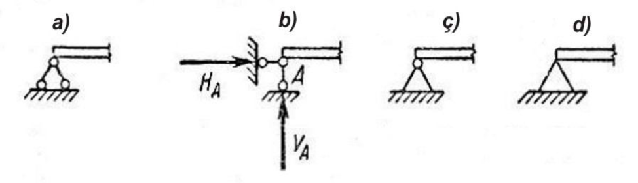
Gozganmaýan-şarnirli daýanjy (iki baglanyşykly daýanç) çyzgyda, 2.4-nji ç surat boýunça 2.4-nji a ýa-da 2.4-nji b suratda görkezilişi ýaly şekillendireris. Bu daýanjy çyzgylaýyn 2.4-nji d suratda görkezilişi ýaly getirmek ýol bererlikdir.

Slide 13
Gozganmaýan şarnirli daýanjyň gaýtawuly şarniriň merkezinden geçýär we onuň ugry işjeň güýçleriň täsir edişine bagly bolýar. Bu gaýtawulyň ugruny we ululygyny kesgitlemegiň ýerine, onuň iki düzüjisini kesgitlemek amatly bolýar (2.4-nji b surat). Daýançlaryň şeýle görnüşiniň, 2.4-nji a we b suratdaky ýaly iki sany daýanç syryjaklaryň üsti bilen şekillendirilmegi, daýanç gaýtawullarynyň iki düzüjisiniň bardygyndan nyşan bolup durýandygyny belläliň. Mäkäm gysdyrylan (üç baglanyşykly daýanç) gaty berkitmede gaýtawul momenti hem gaýtawul güýji ýüze çykýar. Soňkyny, onuň iki düzüjisi arkaly görkezmek amatly bolýar (2.5-nji surat). Eger uçlarynda şarnirler bolan syryk baglanyşyk bolup hyzmat edýän bolsa (2.6-njy surat), onda gaýtawul onuň okunyň boýuna ugrukdyrylandyr, ýagny, syrygyň özi süýnmä ýa-da gysylma işleýär. Konstruksiýalaryň bölekleri adatdan köp, dürli-dürli görnüşde bolýarlar, emma hasaplamalarda ýokary ýa-da az takyklyk derejesinde olaryň her biri pürs, plastina ýa-da gabyk, ahyr soňunda hem (massiw) äpet-gabaraly jisim hökmünde seredilip bilner.

Slide 14
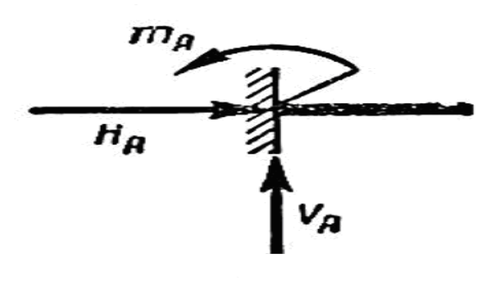
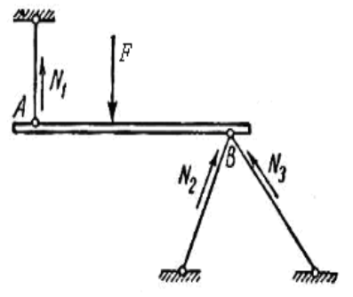

Slide 15
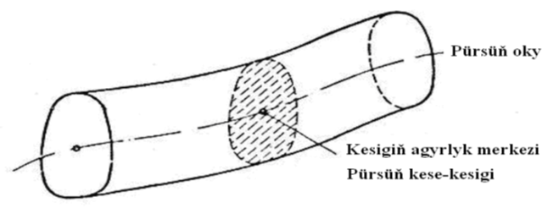
Materiallaryň garşylygynda esasan pürsüň berklige, gatylyga we durnuklylyga hasaplamalary öwrenilýär. Pürs, kese iki ölçegi, üçünji ölçegine (uzynlygyna) görä o diýen uly bolmadyk jisimdir. Şekiliň agyrlyk merkezi şol çyzygyň ugrunda ýerleşip, onuň tekizligi bolsa oňa perpendikulýar bolan käbir çyzygyň uzaboýuna hereketlenýän tekiz şekili göz öňüne getireliň. Şeýle hereketiň netijesinde alnan jisim pürsdir (2.7-nji surat).

Slide 16
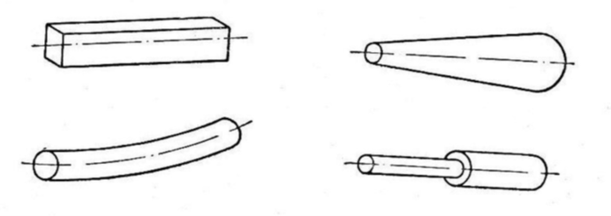
Hereketiniň netijesinde pürsi emele getiren tekiz şekil pürsüň kesekesigi, agyrlyk merkeziniň hereket eden çyzygy bolsa pürsüň oky bolýar. Pürsüň oky diýip onyň kese-kesiginiň agyrlyk merkzeleriniň geometric ýerleşýän ýerlerine aýtmak mümkin. Pürsüň okunyň görnüşine we kesekesiginiň nähili üýtgeýändigine (ýa-da hemişelik galýandygyna) baglylykda göni we üýtgewsiz, üznüksiz ýa-da basgançaklaýyn üýtgeýän kesikli, egri pürsleri tapawutlandyrýarlar (2.8-nji surat).

Slide 17
2. Jisimiň deformasiýasi (deformasiýasy) daşky güýjüň we temperaturanyň täsir etmegi netijesinde döreýär. Şunlukda, jisim öz ilkibaşdaky görnüşini we ölçegini üýtgedýar. Jisimde haýsy hem bolsa bir güýç täsir edende, ol öz öňki ýagdaýyny üýtgedýär. Deformasiýa mahalynda daşky güýjüň täsiri bilen, kiçi bölejikleriň özara ýerleşişi üýtgeýär, netijede bolsa jisimde içki güýçler döreýär. Içki güýçleri kesgitlemek bolsa, materiallaryň garşylygynyň esasy meselesi bolup durýar. Içki güýçleri kesgitlemek üçin kesmek usuly giňden ulanylýar.

Slide 18
Kesmek usulynyň manysy aşakdakylardan ybarat: goý, seredilýän jisime birnäçe güýçleri täsir etdireliň we jisim bu güýçleriň täsirinden deňagramlylyk ýagdaýyny saklaýar diýeliň (2.10-njy a surat). Içki güýçler aşakdaky ýaly yzygiderlilikde kesgitlenýär:
1. Jisim boý oka perpendikulýar bolan tekiz üst bilen hyýaly pikirde iki bölege bölünýär.
2. Jisimiň haýsy hem bolsa bir bölegine seredilýär we beýleki bölegi taşlanylýar (2.10-njy b surat).
3. Seredilýän bölegiň deňagramlylygyny bozmazlyk üçin, taşlanan bölegiň täsiri içki güýçler bilen çalşyrylýar we güýçler toplumyny agyrlyk
merkezine getirip, baş wektor R we baş moment M alynýar.
4. Deňagramlylygyň deňlemelerini düzüp, näbelli içki güýçleri taparys.

Slide 19
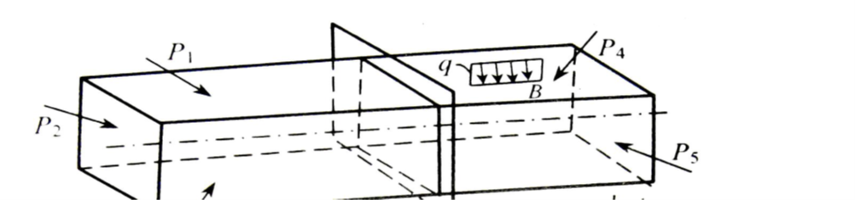
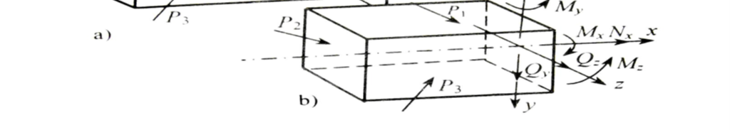
Baş wektory R we baş momenti M koordinatlar okuna proýektirläp, kesigiň her tarapynda alty sany içki güýçler toplumyny alarys - üç güýç (Qz, Qy, Nx) we üç moment (Mz, My, Mx). Kesige normal ugrukdyrylan güýje boý ýa-da normal güýç (Nx) diýilýär, bu süýnme we gysylma deformasiýasyny döredýär. Qz we Qy – kese ýa-da kesýän güýçler we süýşme hem-de kesme deformasiýalaryny döredýär.

Slide 20
Mx – towlama moment, towlanma deformasiýasyny döredýär.
Mz we My – egme momentleri, egrelme deformasiýalaryny döredýärler. Deformasiýanyň her görnüşine aýratynlykda serederis (1-nji tablisa).
Ýönekeý deformasiýalaryň birnäçe görnüşleri jisimiň kesiginde ýüze çyksa, olara çylşyrymly deformasiýalar diýilýär. Olaryň mysaly bolup aşakda görkezilýär:
– Süýnme + egrelme
– Egrelme Mz + My
– Egrelme + towlanma we ş.m.

Slide 21
3. Içki güýçleriň ölçegleri bolup hyzmat edýän ululyga dartgynlylyk diýilýär. Ol içki güýcleriň depginini häsiýetlendirýän ululykdyr. Goý, jisimiň seredilýän bölegi daşky we içki güýçleriň täsiri netijesinde deňagramlylyk ýagdaýynda saklanýan bolsun. Seredilýän bölegiň kese-kesiginiň kiçi meýdançasyna normal N we kese Qz, Q güýcler täsir edýärler, olaryň deňtäsiredijisi bolsa R deň bolsun

Slide 22
